Slide 1

NHẤT QUÁN VÀ VẤN ĐỀ NHÂN BẢN
ThS. LÊ NGỌC BẢO
HỌC ViỆN CÔNG NGHỆ BƯU CHÍNH ViỄN THÔNG CƠ SỎ TPHCM

Slide 2
Khái niệm chung
Đặt vấn đề
Để đảm bảo an toàn thông tin cho HTPT, dữ liệu được lưu trữ tại nhiều vị trí vật lý và nhiều bản sao cho các dữ liệu đó.
Vấn đề nảy sinh đó là tính toàn vẹn của các dữ liệu trên toàn bộ hệ thống, nói cách khác cần phải đảm bảo tính đồng nhất dữ liệu.
Lý do sử dụng bản sao:
Tăng độ tin cậy và tính sẵn sàng của hệ thống;
Tăng hiệu năng của hệ thống: có thể tăng quy mô hệ thống cả về số lượng lẫn phạm vi địa lý.
Tính toàn vẹn dữ liệu bị suy giảm. Do sử dụng bản sao nên có thể xảy ra trường hợp có sự thay đổi trên một dữ liệu mà không cập nhật trên các bản sao của nó.Gây ra các sai sót trong hệ thống. Do đó cần xây dựng các mô hình đảm bảo tính toàn vẹn của dữ liệu.

Slide 3
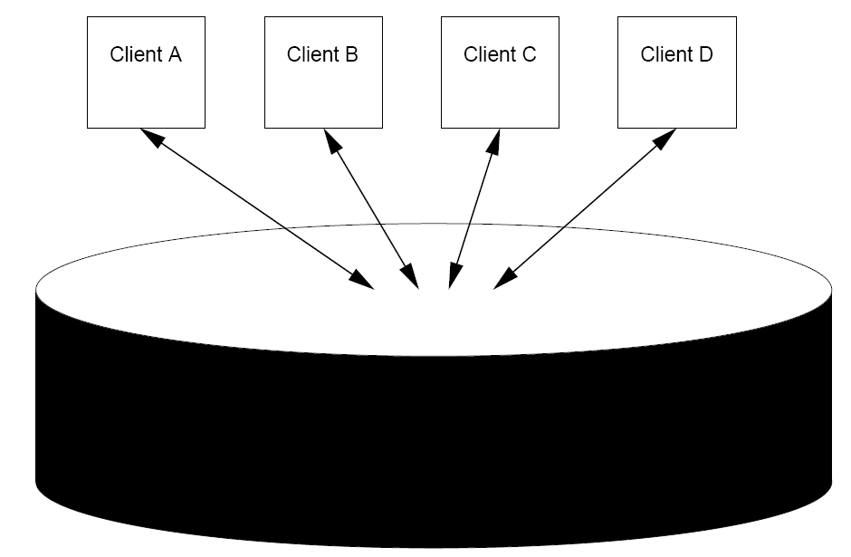
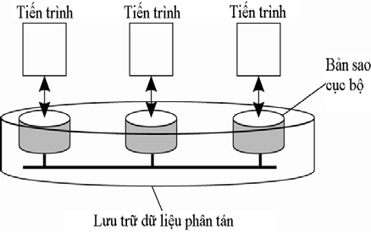
Lấy DL làm trung tâm
Nhìn từ Client
Nhìn từ data store
Tổ chức kho dữ liệu trong hệ thống phân tán

Slide 4
Distributed data store – Các thao tác
Ví dụ: hai client truy nhập hai replica khác nhau của một data store
Wi(x)a là thao tác ghi thực hiện bởi P(i) lên mục dữ liệu x giá trị a.
Ri(x)b là thao tác đọc thực hiện bởi P(i) lên mục dữ liệu x kết quả b.
thời gian
Thời điểm thực thi thao tác

Slide 5
Lấy DL làm trung tâm
Nhất quán liên tục
Chưa có một giải pháp tổng quát nào giải quyết được vấn đề này nên cần nới lỏng tính nhất quán theo yêu cầu khi XD HT
Một thao tác được thực hiện trên một bản sao phải được thực hiện ngay lập tức trên các bản sao khác, hoặc ít nhất sau khi thao tác cập nhật đã hoàn thành trên bản sao thì phải được chuyển ngay sang các bản sao khác.
Nhất quan các thứ tự thao tác
Giải quyết các tiến trình tính toán phân tán và song song còn phải đương đầu với vấn đề chia sẻ tài nguyên và đảm bảo tính tương tranh.
Mô hình nhất quán chặt
Mô hình nhất quán tuần tự
Mô hình nhất quán tuyến tính
Mô hình nhất quán nhân quả
Mô hình nhất quán FIFO
Mô hình nhất quán yếu
Mô hình nhất quán đi ra (release)
Mô hình nhất quán đi vào (entry)

Slide 6

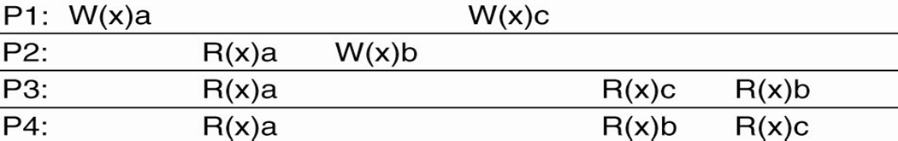
Mô hình nhất quán chặt
Mô hình nhất quán tuần tự
Mô hình nhất quán tuyến tính
Mô hình nhất quán nhân quả

Slide 7
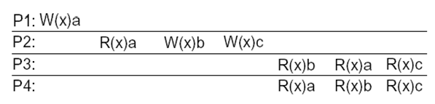
Mô hình nhất quán FIFO
Mô hình nhất quán yếu
Mô hình nhất quán đi ra (release)
Mô hình nhất quán đi vào (entry)

Slide 8
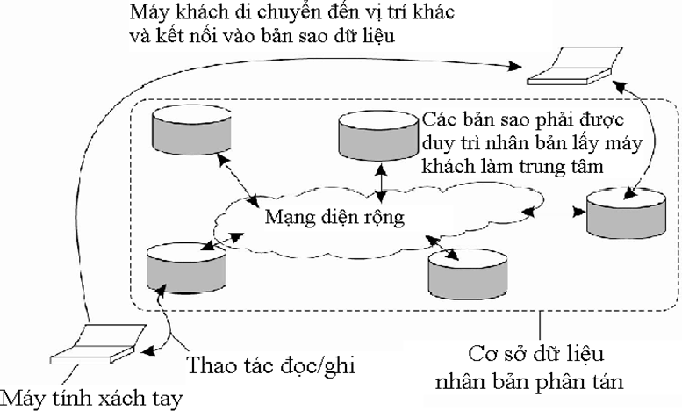
Lấy client làm trung tâm
Nhất quán sau cùng

Slide 9
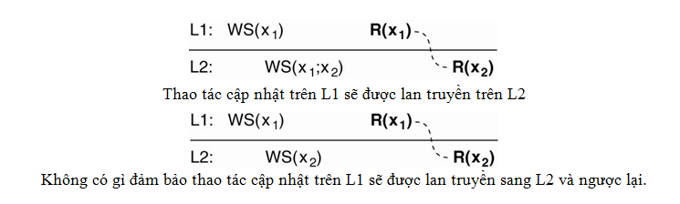


Lấy client làm trung tâm
Nhất quán đọc đều
Nhất quán ghi đều

Slide 10
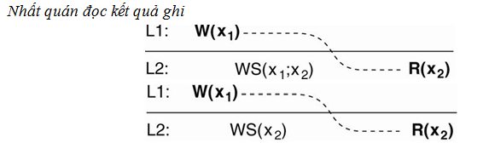
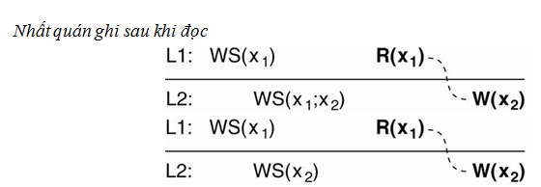
Lấy client làm trung tâm

Slide 11
Quản lý các bản sao
      Đặt vị trí máy chủ nhân bản
Căn cứ phân tích các thuộc tính của mạng và máy khách sao cho độ trễ truyền thông giữa máy chủ và máy khách có thể đạt giá trị thấp nhất.
      Nhân bản nội dung và vị trí lắp đặt
Nhân bản nội dung ba kiểu bản sao: Các bản sao thường trực, bản sao khởi đầu từ máy chủ và các bản sao khởi đầu từ máy khách.

Slide 12
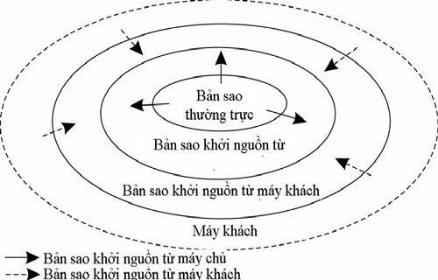
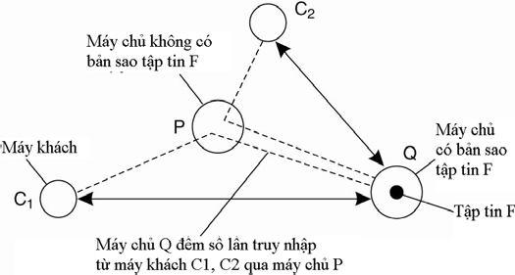
Theo vị trí lắp đặt

Slide 13
Theo nội dung
Push (server-based):
Các cập nhật được lan truyền ngay
Thích hợp: Ghi ít đọc nhiều; yêu cầu cao về mức độ tươi mới của dữ liệu đọc
Nơi ghi phải biết về tất cả các replica → tính mở rộng được
Pull (client-based):
Các cập nhật được lan truyền chỉ khi được yêu cầu
Thích hợp: Ghi nhiều đọc ít
Có thể có polling delay (replica phải kiểm tra xem đâu là phiên bản mới nhất trước khi thực hiện thao tác đọc)

Slide 14
Các giao thức đảm bảo nhất quán
      Nhất quán liên tục
Các giao thức nhất quán liên tục: ý tưởng cơ bản của thuật toán lan truyền như sau:
Giả sử rằng không xảy ra xung đột giữa các thao tác ghi-ghi.
Các thao tác cập nhật ban đầu được thực hiện chỉ trên một hay một vài bản sao (càng ít càng tốt).
Một bản sao chỉ gửi các cập nhật của nó tới một số hữu hạn các hàng xóm.
Việc lan truyền các cập nhật xảy ra chậm chạp và không phải ngay lập tức.
Cuối cùng thì mỗi cập nhật cũng đến được từng bản sao.

Slide 15
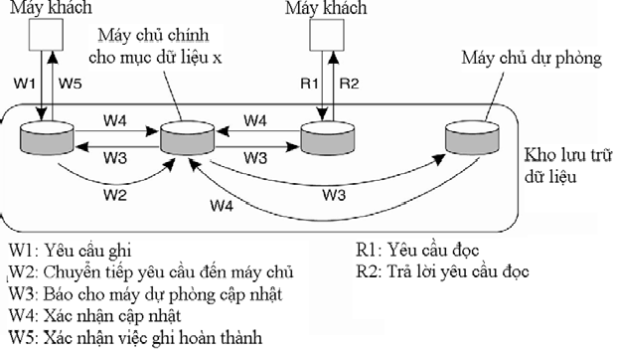
      Dựa trên bản chính
      Những mô hình được sử dụng khá phổ biến mô hình nhất quán tuần tự, một bản sao dữ liệu được chỉ định đóng vai trò chủ đạo cập nhật dữ liệu (gọi là bản chính để phân biệt với các bản sao khác), mọi dữ liệu sẽ được cập nhật tại bản chính sau đó mới lan tỏa đến các bản sao khác.
      Các giao thức ghi từ xa

Slide 16
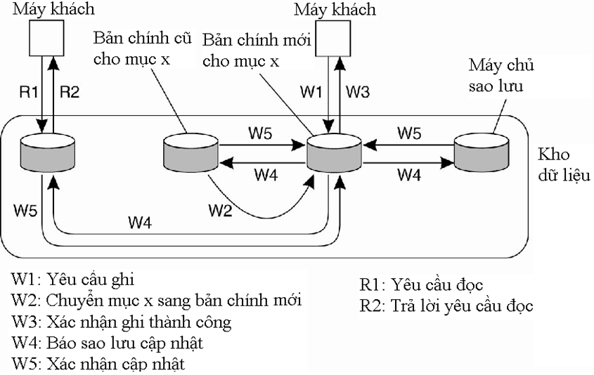
Các giao thức ghi cục bộ
Các giao thức gắn với cache
Các giao thức nhân bản ghi

Slide 17
Giao thức cài đặt nhất quán lấy client làm trung tâm (Xem tài liệu)

